Slide 1



TÌM HIỂU VÀ TRIỂN KHAI OPENEDR
GVHD: ThS. Nguyễn Duy​
Lê Thanh Lâm - 21521052
Vũ Tuấn Sơn - 21521389​
Đào Võ Hữu Hiệp - 21522065

Slide 2
NỘI DUNG
01
02
03
04
Tổng quan
Giới thiệu về OpenEDR
Các tính năng
05
Kiến trúc hệ thống
Demo

Slide 3

Tổng quan
01

Slide 4

TỔNG QUAN ĐỀ TÀI
Ngày nay, bên cạnh các giải pháp bảo mật phổ biến như Antivirus hay Firewall, các công nghệ phát hiện và phản hồi tại thiết bị đầu cuối (EDR) đang ngày càng trở nên phổ biến trong việc giám sát các hoạt động có thể gây nguy hại đến hoạt động của hệ thống.
Với việc có một cộng đồng các chuyên gia bảo mật và lập trình viên có nhiều năm kinh nghiệm tham gia đóng góp và phát triển, OpenEDR dần trở nên hoàn thiện hơn, cho phép người dùng được tiếp cận với các công nghệ và phương pháp bảo mật mới nhất.
Trong phạm vi của đồ án này, chúng tôi tiến hành tìm hiểu và triển khai OpenEDR – một nền tảng cung cấp giải pháp EDR dễ dàng cài đặt, triển khai cũng như quản lý. Bên cạnh đó, chúng tôi cũng thực hiện các kịch bản tấn công cơ bản và tấn công thực tế dựa trên MITRE ATT&CK Framework để xác định khả năng bảo vệ của giải pháp này.
​

Slide 5
PHẠM VI CÔNG VIỆC
Tìm hiểu về khả năng, tính năng, cách thức triển khai và hoạt động của OpenEDR.
Lên kế hoạch và tiến hành triển khai OpenEDR trong môi trường có thể kiểm soát được như máy ảo.​
Sử dụng các kịch bản tấn công của MITRE ATT&CK Framework để tiến hành tấn công vào các thiết bị có cài đặt OpenEDR Agent. ​
Đánh giá khả năng bảo mật của OpenEDR.

Slide 6

02
GIỚI THIỆU VỀ OPENEDR

Slide 7
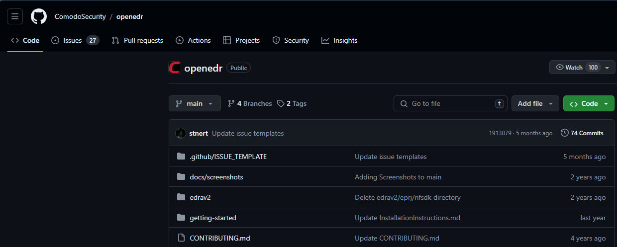
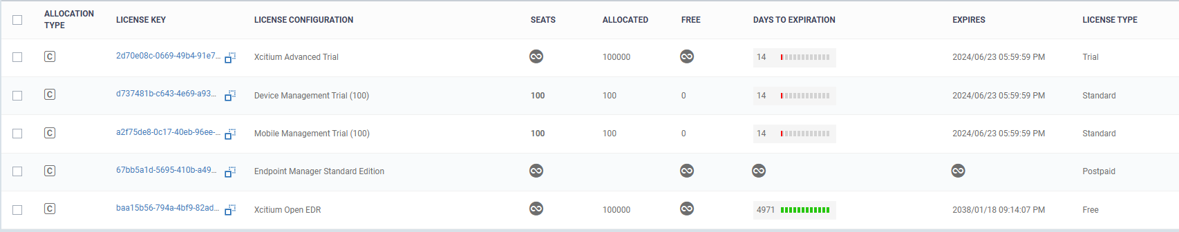
Là giải pháp bảo mật có mã nguồn mở, miễn phí thử nghiệm
Notes:
OpenEDR public mã nguồn của agent lên github, chúng ta hoàn toàn có thể tự xây dựng một hệ thống SIEM riêng bằng cách config ở đây

Slide 8
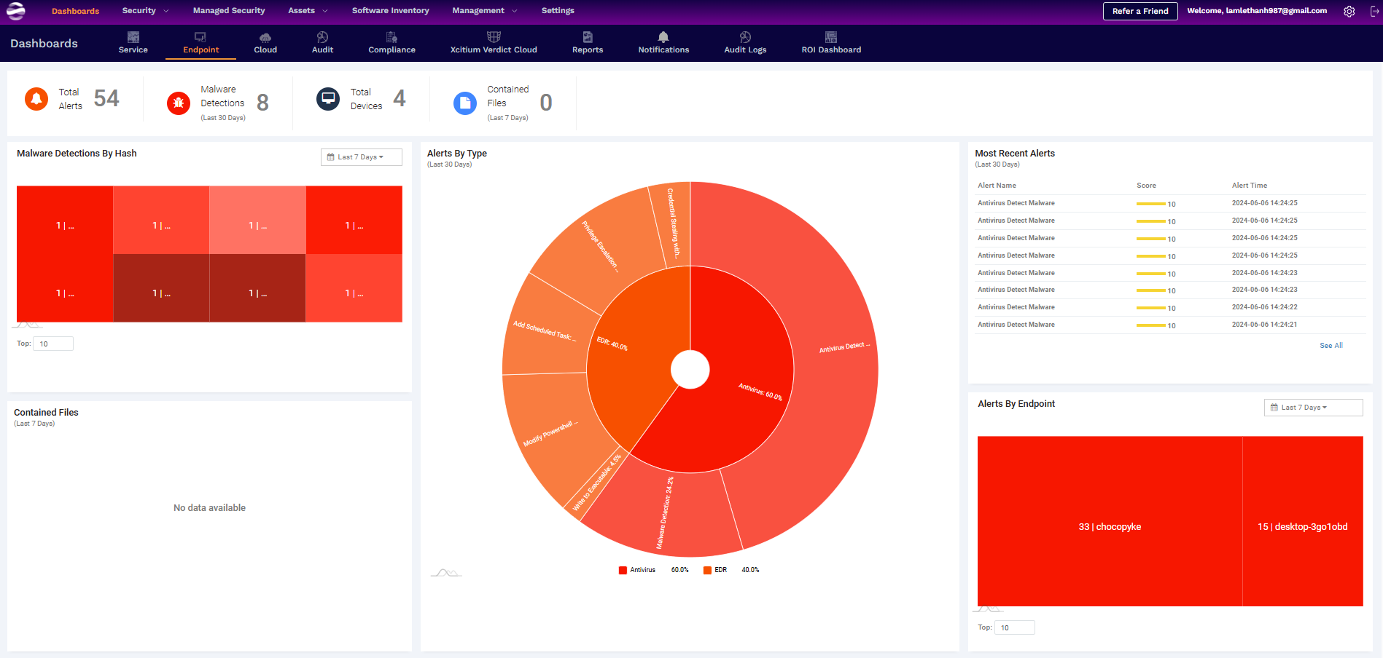
Hiển thị trực quan các cảnh báo và phân loại chúng theo thời gian thực giúp người dùng dễ dàng giám sát và quản lý các sự kiện bảo mật

Slide 9

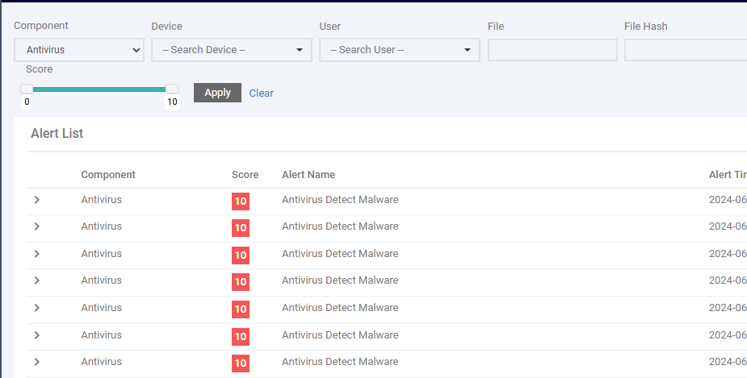
Tích hợp Antivirus và kiểm soát các sự kiện từ các giải pháp bảo mật như HIPS, Firewall, … giúp triển khai hệ thống bảo mật trở nên đơn giản hơn
Notes:
OpenEDR là EPP – Endpoint Protection Platform, do đó nó tích hợp nhiều các công nghệ để bảo vệ thiết bị cuối. Tuy nhiên phần trình bày của nhóm sẽ tập trung vào component EDR mà thôi

Slide 10
Hệ thống chính sách đơn giản, dễ dàng cho việc custom tùy theo nhu cầu của cá nhân, tổ chức sử dụng. Bên cạnh đó, các options của chính sách cũng được thiết lập trước tùy vào nhóm các hành động của máy tính có cài đặt agent

Slide 11
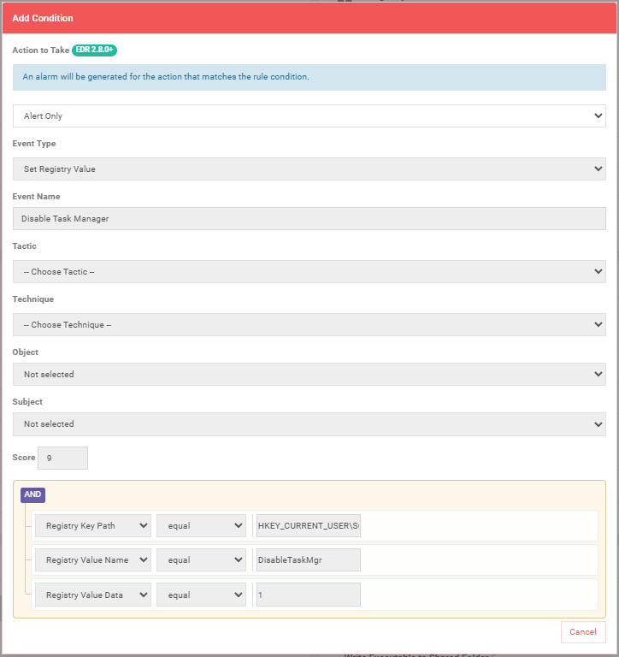
Ví dụ về cách tạo một chính sách trong OpenEDR

Slide 12

CÁC TÍNH NĂNG
03

Slide 13
TÍNH NĂNG
Phát hiện hoạt động xâm nhập và lây nhiễm mã độc
Cô lập thiết bị khi có dấu hiệu bị tấn công
OpenEDR
Tìm kiếm và điều tra dữ liệu sự cố - Đánh giá cảnh báo với độ chính xác cao
Xác thực và khắc phục những hoạt động đáng ngờ
Xác định lỗ hổng có thể bị khai thác trong tương lai

Slide 14
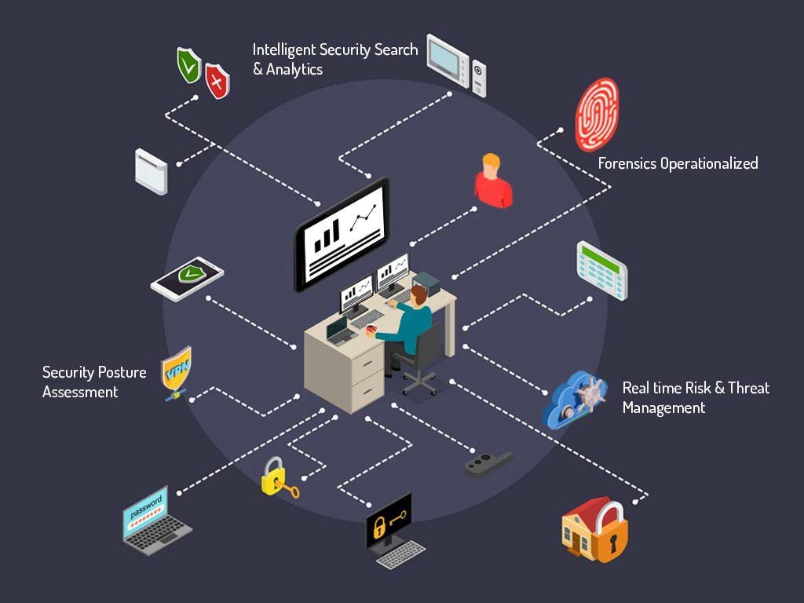
04
KIẾN TRÚC HỆ THỐNG

Slide 15
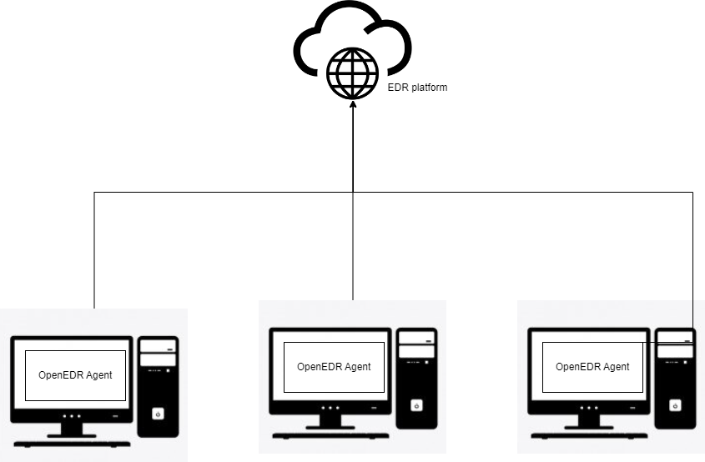
Deploy

Slide 16
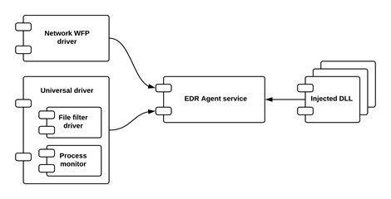
Agent
Runtime components
Core Library
Service
Process Monitor
Injected DLL Loader for Injected
Controller for Injected DLL
System Monitor
File-system mini-filter
OpenEDR Agent system
Low-level process monitoring component
Low-level registry monitoring component
Self-protection
Network monitor
Installer

Slide 17

DEMO
05

Slide 18
Demo
01
04
Modify powershell Execution policy
Image File Execution Options Injection
02
05
Antivirus detect
malware
Credential Stealing with Mimikatz
03
06
Disable task manager
Testing Antivirus features on Linux

Slide 19
Demo 1: Modify powershell execution policy
Kịch bản 1: Máy tính đã bị tấn công qua lỗ hổng RCE thông qua PowerShell. Để thực hiện thay đổi một số chính sách thực thi cho phép các hành động như chạy script (như Mimikatz).
Lệnh này sẽ trả về chính sách thực thi hiện tại. Có một số giá trị chính sách thực thi có thể có:
AllSigned: Chỉ cho phép thực thi các script đã được ký kỹ thuật số bởi nhà cung cấp tin cậy.
Undefined: Không có chính sách thực thi nào được thiết lập ở cấp độ này. Chính sách thực thi sẽ được kế thừa từ một cài đặt cao hơn.
Unrestricted: Cho phép thực thi tất cả các script. PowerShell sẽ cảnh báo trước khi chạy các script từ nguồn không tin cậy.
Restricted: Đây là cài đặt mặc định. Chính sách này không cho phép bất kỳ script nào chạy. Tuy nhiên, các lệnh cmdlet của PowerShell vẫn có thể được thực thi.
RemoteSigned: Cho phép thực thi các script được viết trên máy cục bộ mà không cần chữ ký số. Các script được tải xuống từ mạng bao gồm email và Internet, phải được ký bằng chữ ký kỹ thuật số tincậy.
Bypass: Không áp dụng bất kỳ chính sách nào. Tất cả các script có thể chạy mà không có cảnh báo hoặc hạn chế.

Slide 20
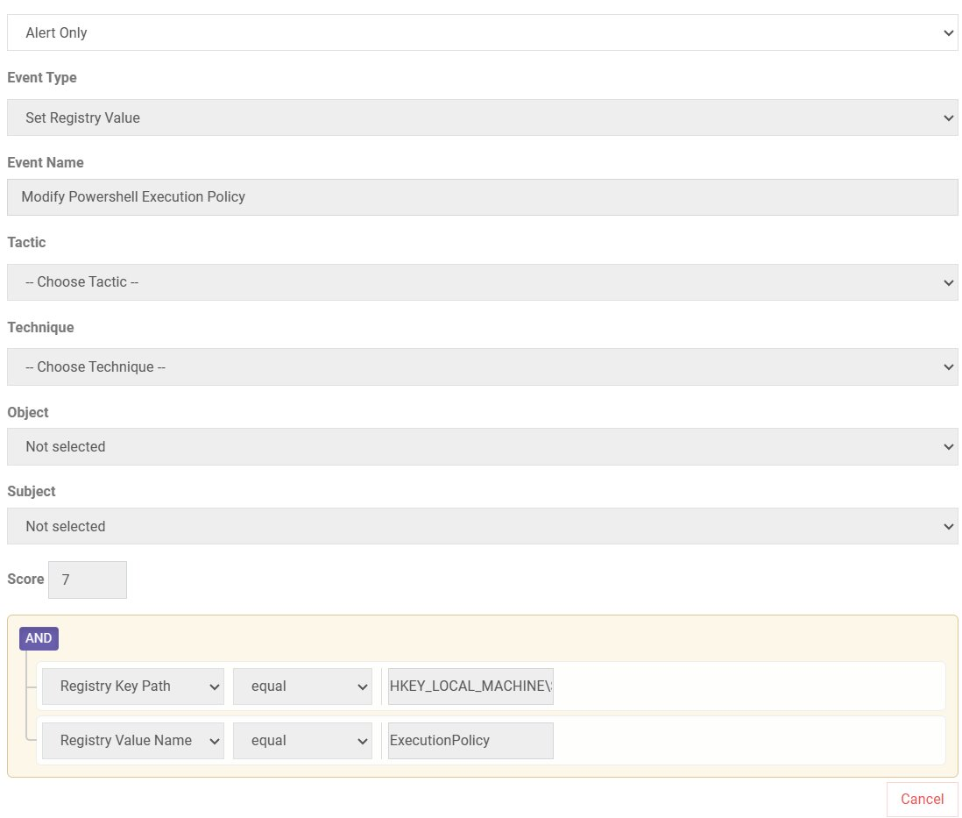
Demo 1: Modify powershell execution policy(1)
EDR rules

Slide 21
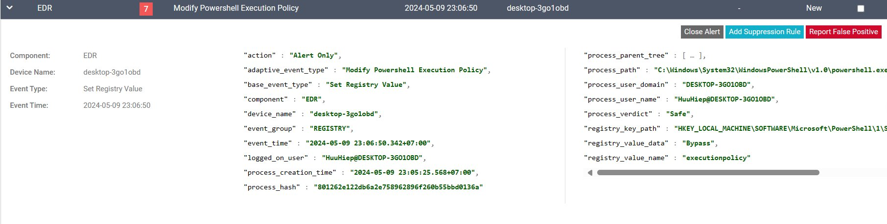
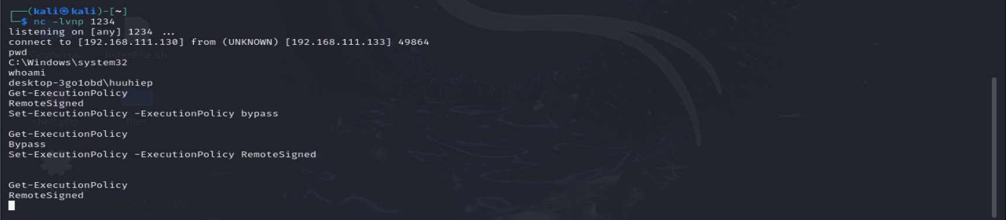
Demo 1: Modify powershell execution policy(2)

Slide 22
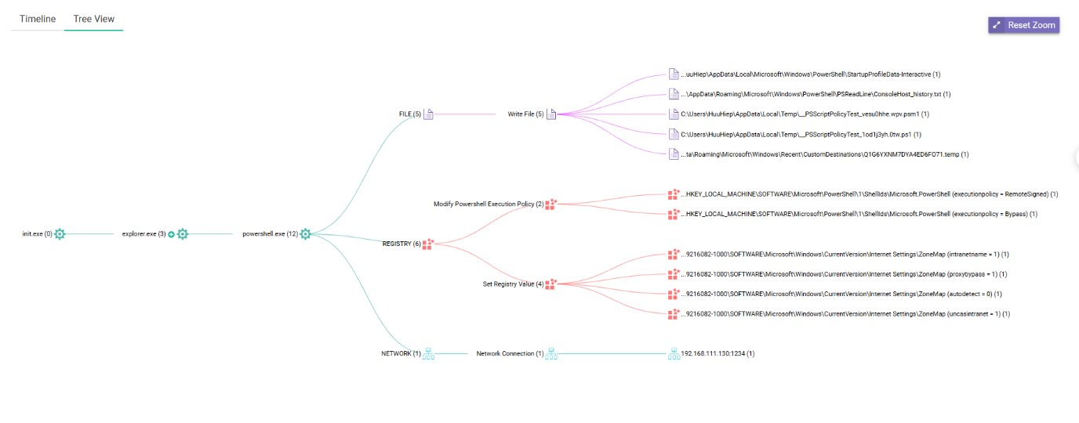
Demo 1: Modify powershell execution policy(3)

Slide 23
Demo 2: Credential Stealing with Mimikatz
Thực hiện cuộc tấn công Remote Code Execution (RCE) và sau đó sử dụng Mimikatz để thu thập thông tin đăng nhập.
Mục tiêu là truy cập các tài nguyên mạng nhạy cảm và thông tin cá nhân của nhân viên.
Mimikatz có thể thu thập thông tin đăng nhập như tên người dùng, mật khẩu và các giá trị hash của mật khẩu bằng cách khai thác các điểm yếu trong cách Windows xử lý và lưu trữ thông tin đăng nhập.

Slide 24
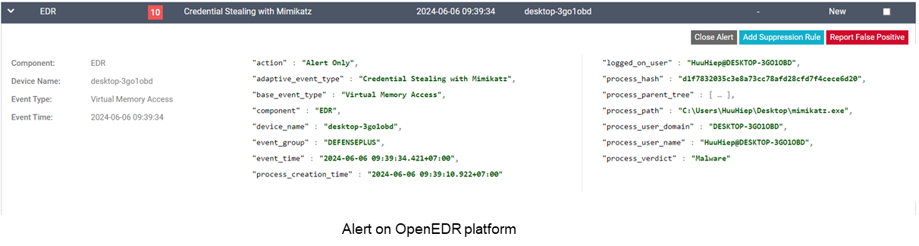
Demo 2: Credential Stealing with Mimikatz (1)

Slide 25
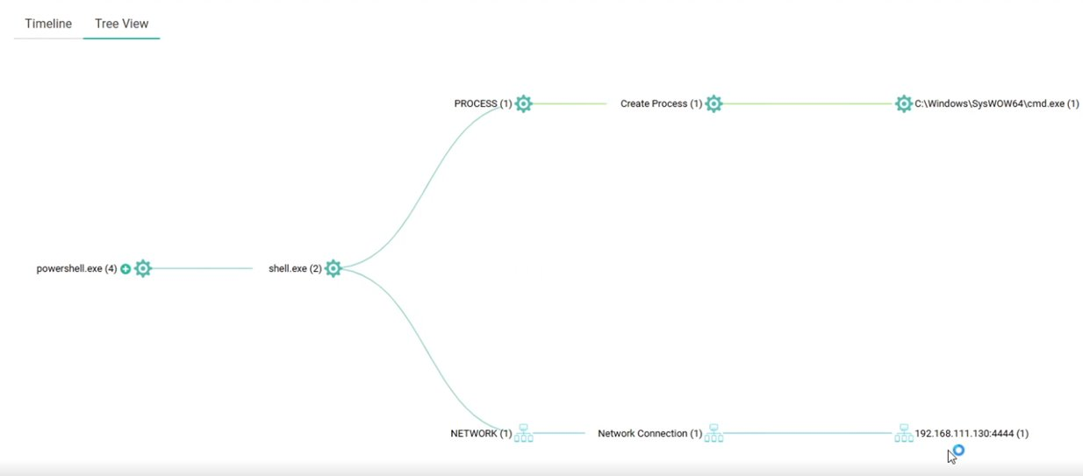
Demo 2: Credential Stealing with Mimikatz (2)

Slide 26
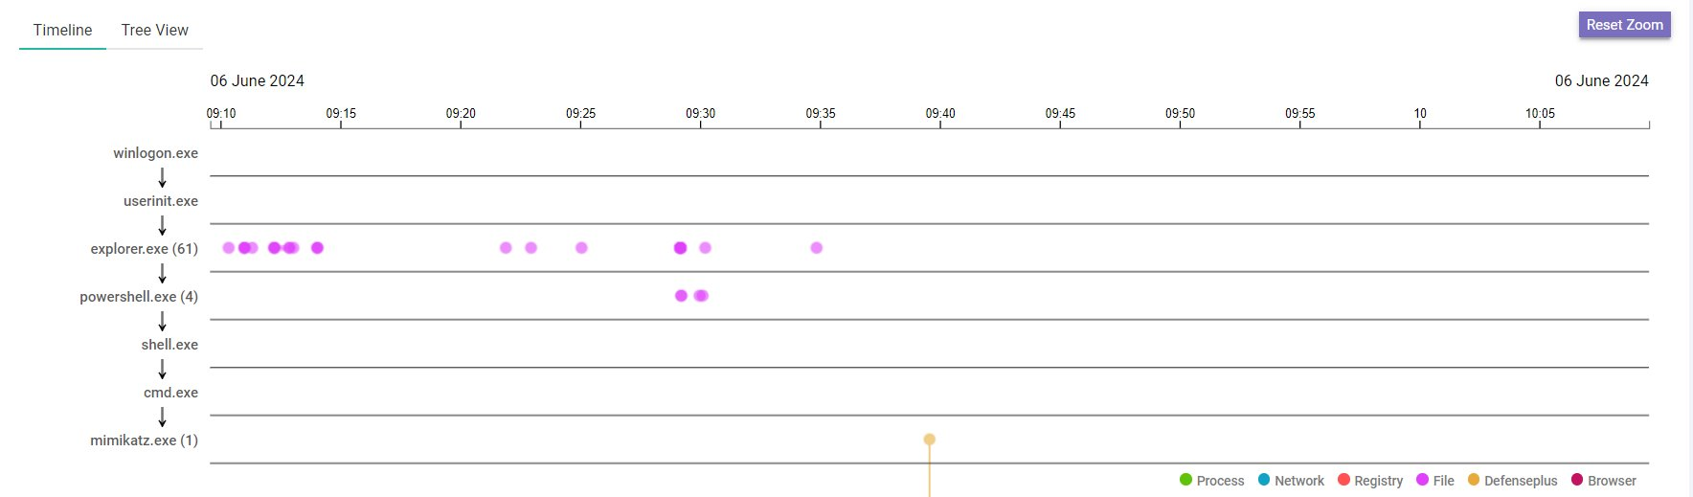
Demo 2: Credential Stealing with Mimikatz (3)

Slide 27
Demo 3: Disable task manager
Kịch bản 3: Attacker disable Task Manager.
Mục đích chính là ngăn người dùng có thể kill malicious process mà attacker đã deploy trên thiết bị người dùng bằng Task Manager

Slide 28
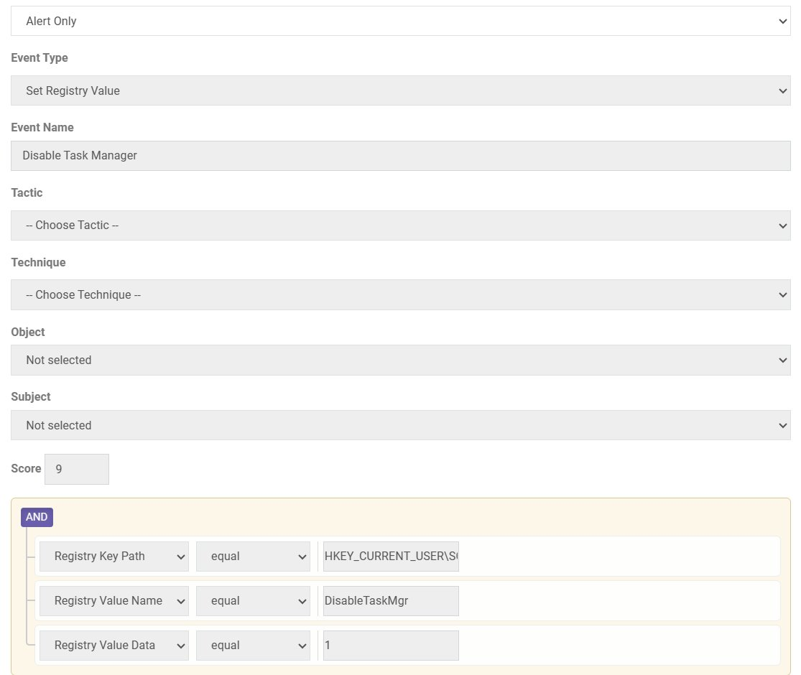
Demo 3: Disable task manager (1)
EDR rules​

Slide 29
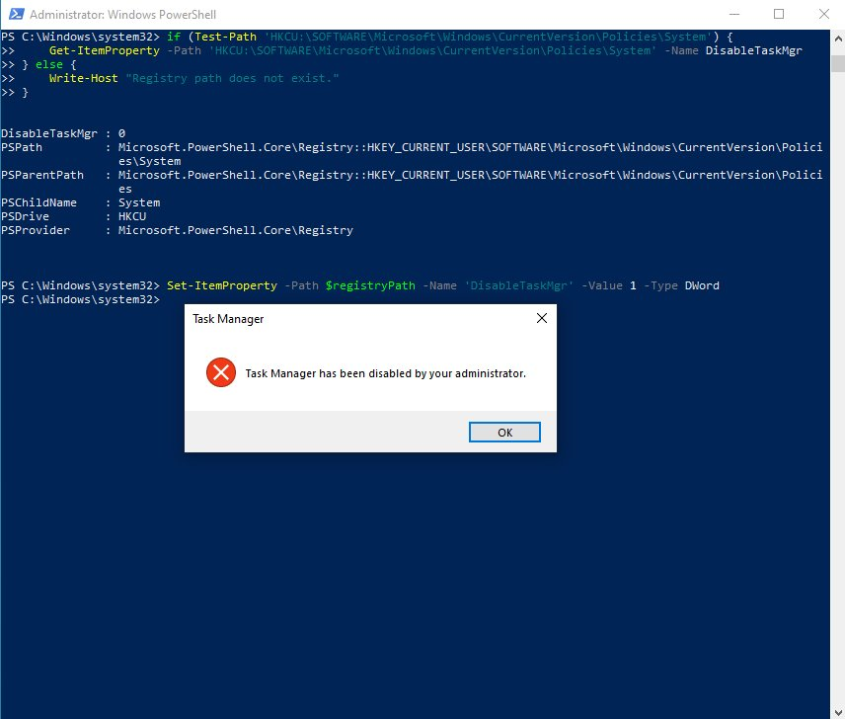
Demo 3: Disable task manager (2)

Slide 30
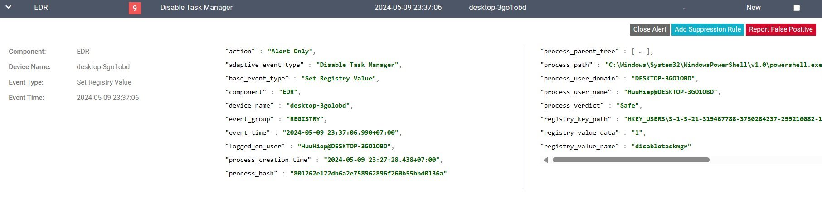
Demo 3: Disable task manager (3)

Slide 31
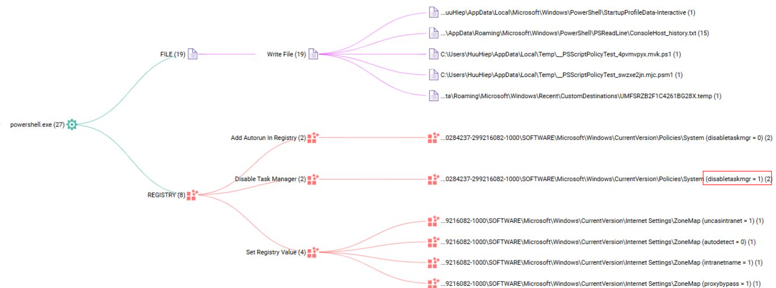
Demo 3: Disable task manager (4)

Slide 32
Demo 4: Image File Execution Options Injection
Kịch bản 4: Attacker áp dụng kĩ thuật Image File Execution Options Injection để inject calc.exe debugger vào notepad.exe
Calc.exe được kích hoạt mỗi khi Notepad được mở. Nếu mã độc ẩn trong calc.exe được thực thi với quyền cao hơn, kẻ tấn công có thể sử dụng điều này để thực hiện các hành động khác với quyền cao hơn trên hệ thống.
Điều này có thể dẫn đến những hậu quả sau:
Kẻ tấn công có thể sử dụng kỹ thuật này để thực thi mã độc với quyền cao hơn.
Bằng cách thay đổi hành vi của một ứng dụng phổ biến như Notepad, kẻ tấn công có thể duy trì sự hiện diện trên hệ thống mà không dễ bị phát hiện.

Slide 33
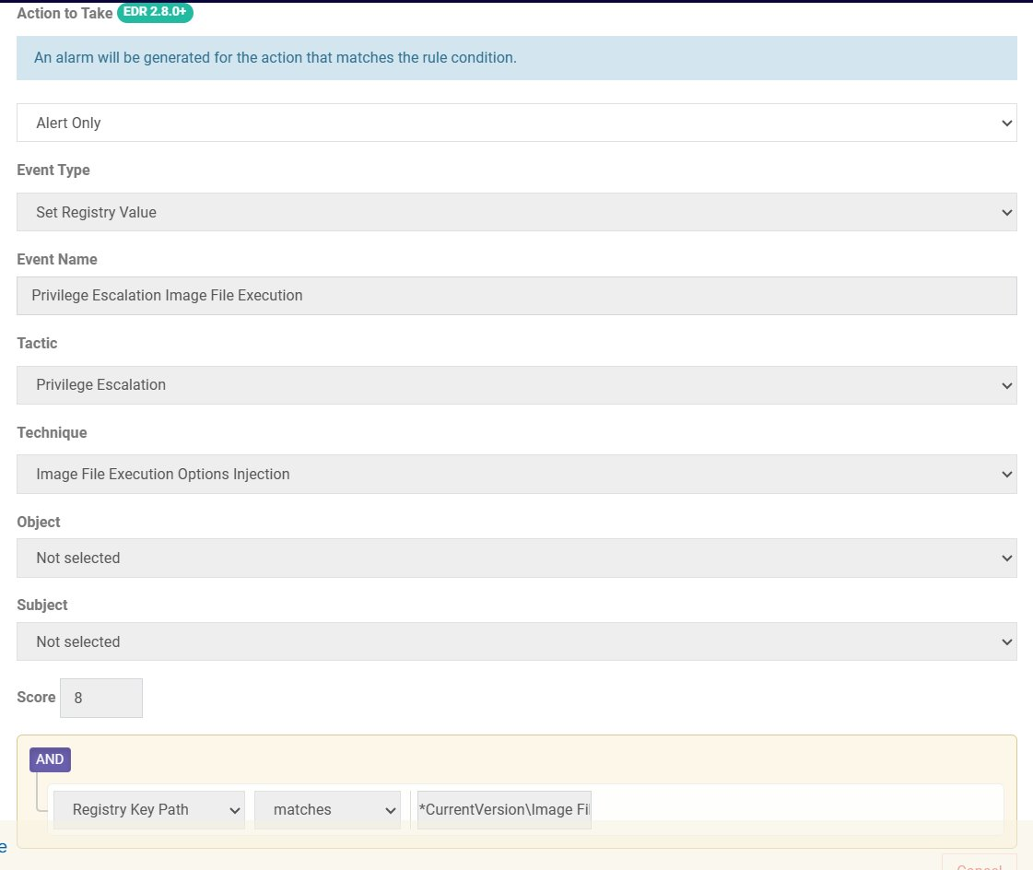
Demo 4: Image File Execution Options Injection (1)
EDR rules​

Slide 34
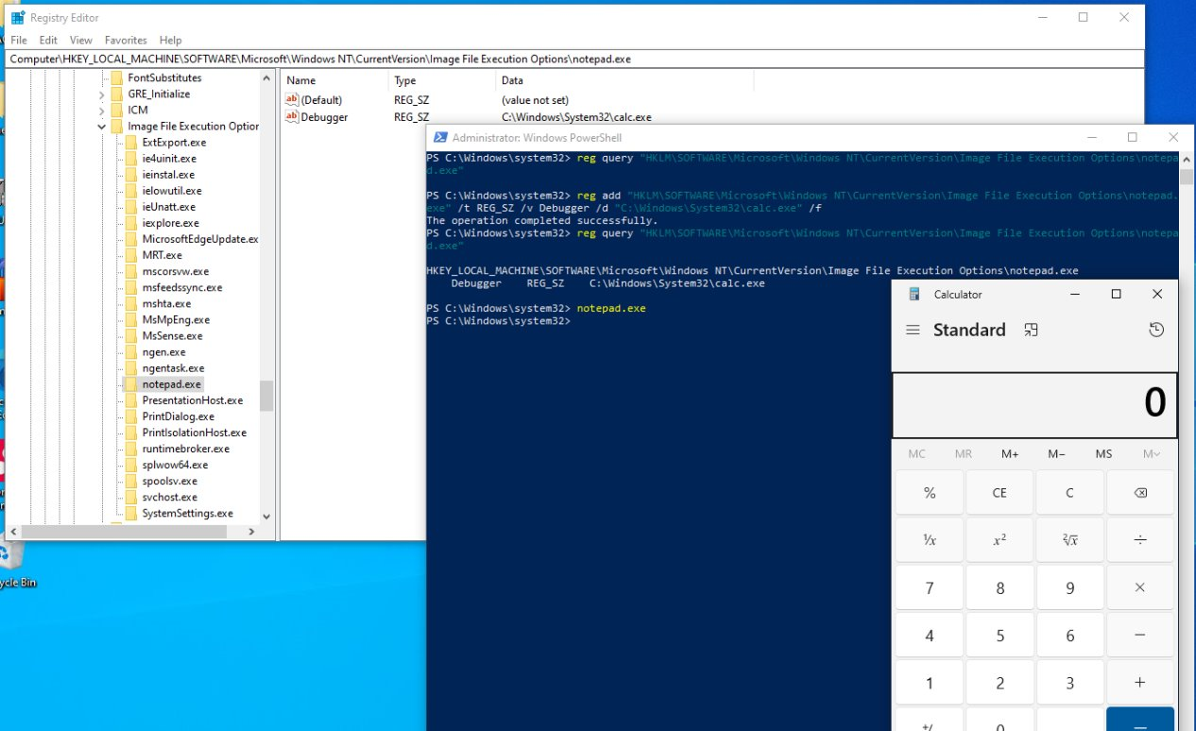
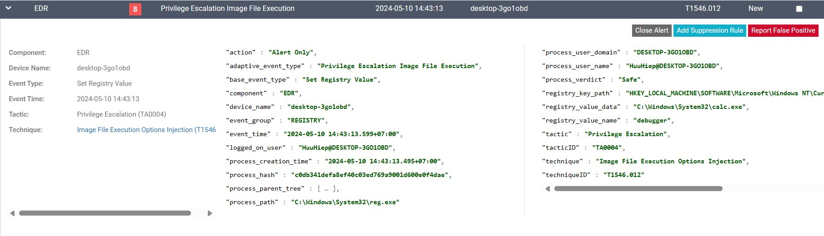
Demo 4: Image File Execution Options Injection (2)

Slide 35
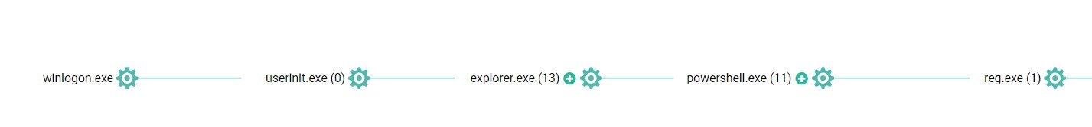
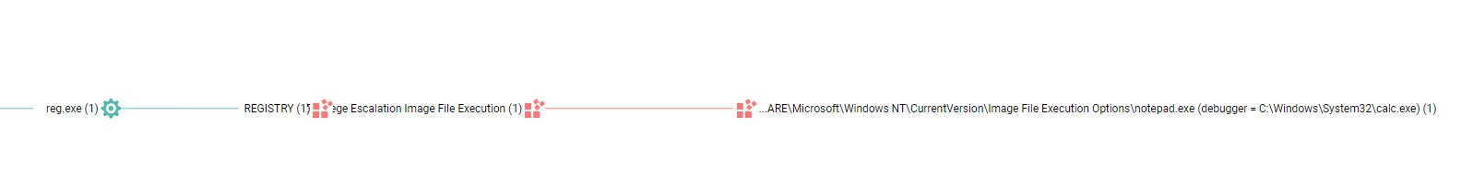
Demo 4: Image File Execution Options Injection (3)

Slide 36
Demo 5: Antivirus detect malware
Kịch bản 5: Người dùng tải ứng dụng có tên là Cheat Engine.​
​
Dùng VirusTotal để quét lỗ hổng, detect 36/71 AVs.​
​
Sau khi download, OpenEDR sẽ alert và delete file

Slide 37
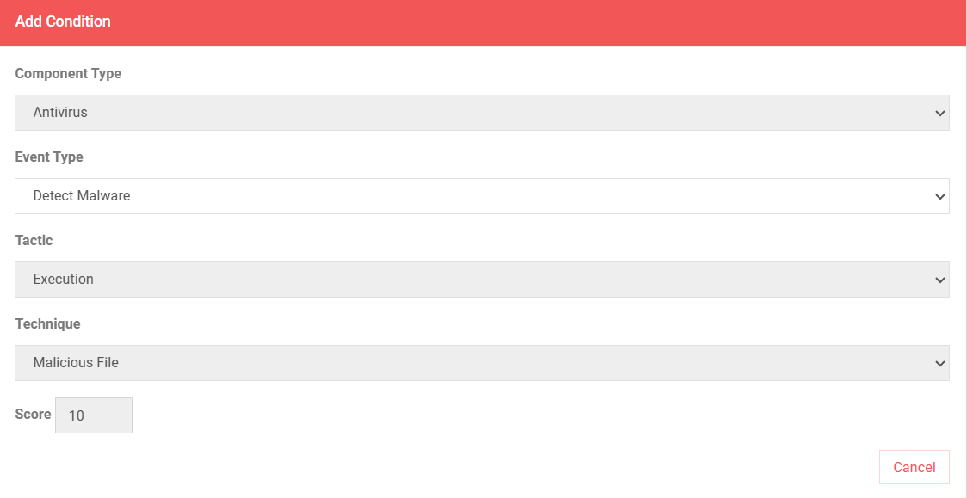
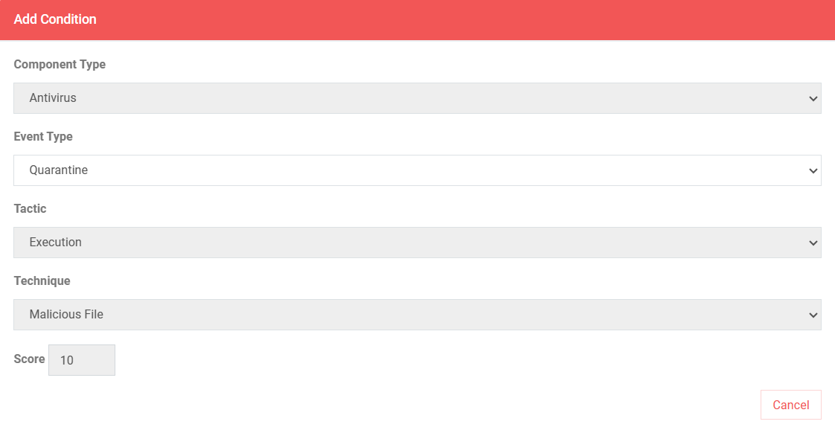
Demo 5: Antivirus detect malware (1)
EDR rules
(Detect malware)
EDR rules
(Quarantine)

Slide 38
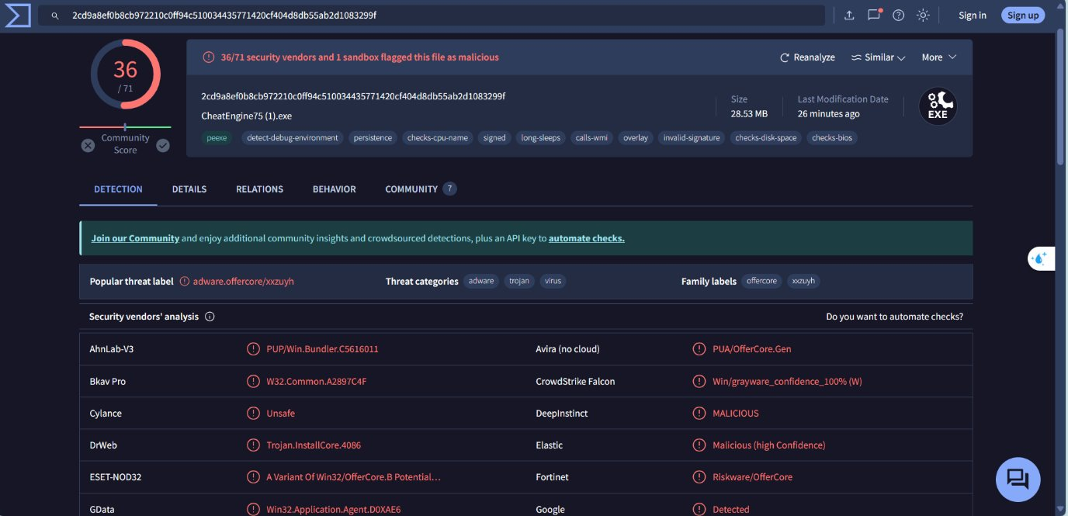
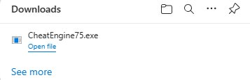
Demo 5: Antivirus detect malware (2)

Slide 39
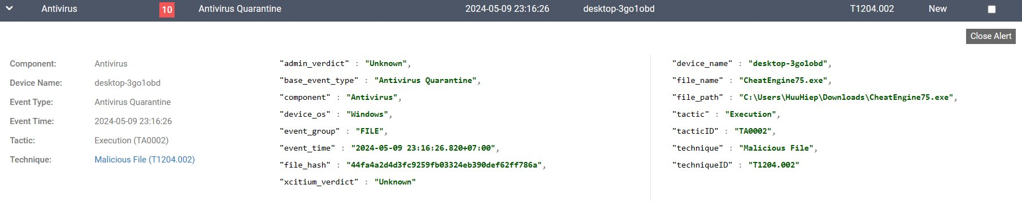

Demo 5: Antivirus detect malware (3)

Slide 40
Demo 6: Testing Antivirus features on Linux
Kịch bản 6: cài đặt Antivirus trên máy ảo linux (kali, ubuntu,…)
Cài đặt và chạy ransomeware, trojan, backdoor,… để kiểm thử AV và quan sát cảnh báo gửi về platform
Malware sources
https://github.com/greg5678/Malware-Samples

Slide 41
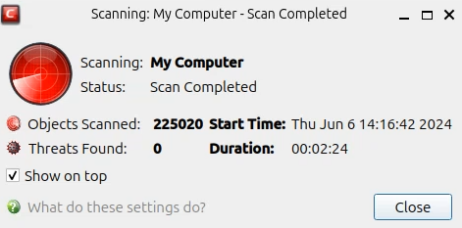
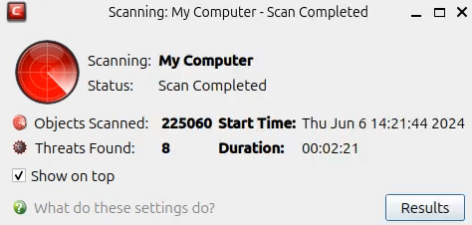
Demo 6: Testing Antivirus features on Linux
Before install Malware
After install Malware

Slide 42
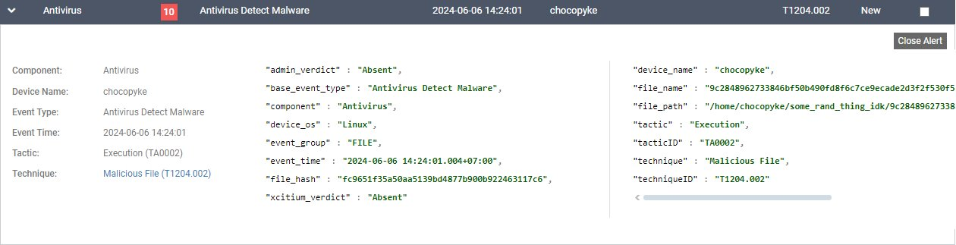
Demo 6: Testing Antivirus features on Linux
Alert on OpenEDR platform

Slide 43


